Slide 1
Windows приложения
На языке C#
Тема 10
Компьютерное моделирование

Slide 2
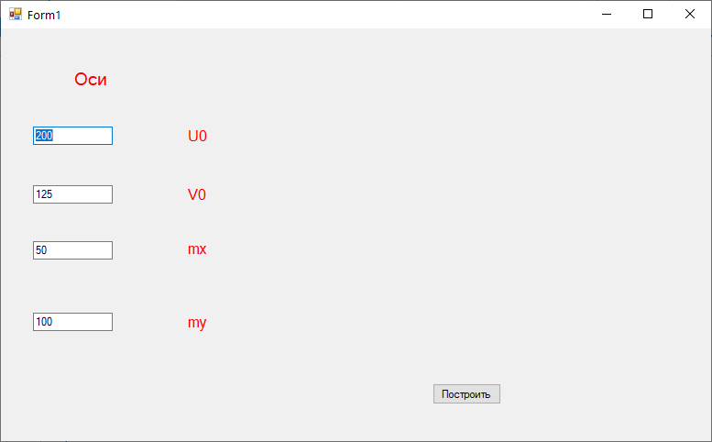
Построение графика функции

Slide 3
Построение графика функции
public partial class Form1 : Form
{
Graphics g;
int U0, V0, mx, my;
public Form1()
{
InitializeComponent();
g = pictureBox1.CreateGraphics();
}

Slide 4
Построение графика функции
Построение осей координат
public void osi (string x, string y)
{
int dl = pictureBox1.Width;
int sh = pictureBox1.Height;
SolidBrush myBrush1 = new SolidBrush(Color.White);
g.FillRectangle(myBrush1, 0, 0, dl, sh);
Pen myPenRed = new Pen(Color.Red, 3);
g.DrawLine(myPenRed, 0, V0, dl, V0);
g.DrawLine(myPenRed, U0, 0, U0, sh);

Slide 5
Построение графика функции
int u = U0 % mx;
int nadpis = -(U0 / mx);
string s;
Font currFont = new Font("Times New Roman", 12);
SolidBrush myBrush2 = new SolidBrush(Color.Blue);
myPenRed.Width = 2;
while (u<dl)
{
s = nadpis.ToString();
if (nadpis != 0) g.DrawString(s, currFont, myBrush2, u, V0 + 10);
nadpis++;
//u = u + mx;
g.DrawLine(myPenRed, u, V0 + 5, u, V0 - 5);
u = u + mx;
}
}

Slide 6
Построение графика функции
Самостоятельно сделать разметку по оси Y.

Slide 7
Построение графика функции
Преобразование математических координат в экранные
public void xytouv(double x, double y, out int u, out int v)
{
u = U0 + (int)Math.Round(x*mx);
v = V0 - (int)Math.Round(y * my);
}

Slide 8
Построение графика функции
Построение графика синуса
public void Grafic (double xmin, double xmax,double dx)
{
double x, y; int u, v;
x = xmin;
while (x<xmax)
{
y = Math.Sin(x);
xytouv(x, y, out u, out v);
SolidBrush myBrush1 = new SolidBrush(Color.Blue);
g.FillEllipse(myBrush1, u, v, 2, 2);
x = x + dx;
}
}

Slide 9
Построение графика функции
Обработчик кнопки «Построить»
private void button1_Click(object sender, EventArgs e)
{
U0 = Convert.ToInt32(textBox1.Text);
V0 = Int32.Parse(textBox2.Text);
mx = Int32.Parse(textBox3.Text);
my = Int32.Parse(textBox4.Text);
osi( "X", "Y");
int u, v;
Grafic(-Math.PI, Math.PI, 0.01);
}

Slide 10
Построение графика функции
Самостоятельно:
Постройте графики следующих функций: y = cos(x), y = ln(x), y = x².
отобразите в системе координат отрезок, заданный координатами концов: x1 = 1; y1 = -1; x2 = 5; y2 = 3.
Создайте на форме две области построения. На одной постройте график y=sin(x), на другой - y = cos(x).
Создайте две формы. На одной должны находиться компоненты управления (кнопки, редактируемые окна и т.д.) на другой – график функции y = sin(x).

Slide 11
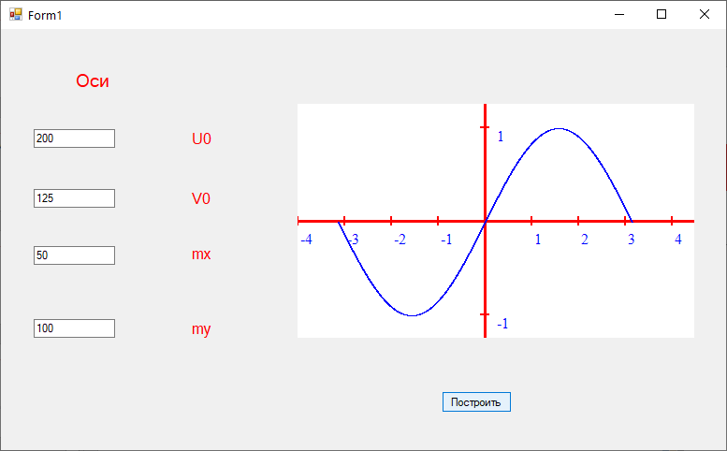
Построение графика функции

Slide 12
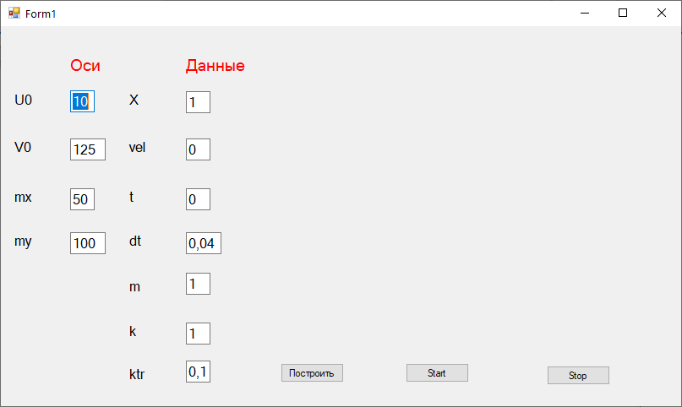
Моделирование осциллятора

Slide 13
Моделирование осциллятора
public partial class Form1 : Form
{
Graphics g;
int U0, V0, mx, my;
double x, vel, t, dt, m, k, ktr;
public Form1()
{
InitializeComponent();
g = pictureBox1.CreateGraphics();
}

Slide 14
Моделирование осциллятора
public void xytouv(double x, double y, out int u, out int v)
{
u = U0 + (int)Math.Round(x * mx);
v = V0 - (int)Math.Round(y * my);
}

Slide 15
Моделирование осциллятора
public void osi(string x, string y)
{
int dl = pictureBox1.Width;
int sh = pictureBox1.Height;
SolidBrush myBrush1 = new SolidBrush(Color.White);
g.FillRectangle(myBrush1, 0, 0, dl, sh);
Pen myPenRed = new Pen(Color.Red, 3);
g.DrawLine(myPenRed, 0, V0, dl, V0);
g.DrawLine(myPenRed, U0, 0, U0, sh);
int u = U0 % mx;
int nadpis = -(U0 / mx);
string s;
Font currFont = new Font("Times New Roman", 12);
SolidBrush myBrush2 = new SolidBrush(Color.Blue);
myPenRed.Width = 2;

Slide 16
Моделирование осциллятора
while (u < dl)
{
s = nadpis.ToString();
if (nadpis != 0) g.DrawString(s, currFont, myBrush2, u, V0 + 10);
nadpis++;
//u = u + mx;
g.DrawLine(myPenRed, u, V0 + 5, u, V0 - 5);
u = u + mx;
}
int v = V0 % my;
nadpis = V0 / my;
while (v < sh)
{
s = nadpis.ToString();
if (nadpis != 0) g.DrawString(s, currFont, myBrush2, U0 + 10, v);
nadpis--;
g.DrawLine(myPenRed, U0 - 5, v, U0 + 5, v);
v = v + my;
}
}

Slide 17
Моделирование осциллятора
public void Eiler()
{
int u, v, u1, v1;
double x1, t1,f,a;
xytouv(t, x, out u, out v);
f= -k * x - ktr * vel;
a= f / m;
vel= vel + a * dt;
x1= x + vel * dt;
t1 = t + dt;
xytouv(t1, x1, out u1, out v1);
Pen myPenBlue = new Pen(Color.Blue, 2);
g.DrawLine(myPenBlue, u, v, u1, v1);
x = x1;
t = t1;
}

Slide 18
Моделирование осциллятора
Кнопка «Построить»
private void button1_Click(object sender, EventArgs e)
{
U0 = Convert.ToInt32(textBox1.Text);
V0 = Int32.Parse(textBox2.Text);
mx = Int32.Parse(textBox3.Text);
my = Int32.Parse(textBox4.Text);
osi("t", "X");
}

Slide 19
Моделирование осциллятора
Кнопка «Start»
private void button2_Click(object sender, EventArgs e)
{
x = Double.Parse(textBox5.Text);
vel = Double.Parse(textBox6.Text);
t = Double.Parse(textBox7.Text);
dt = Double.Parse(textBox8.Text);
m = Double.Parse(textBox9.Text);
k = Double.Parse(textBox10.Text);
ktr = Double.Parse(textBox11.Text);
timer1.Enabled = true;
}

Slide 20
Моделирование осциллятора
Кнопка «Stop»
private void button3_Click(object sender, EventArgs e)
{
timer1.Enabled = false;
}
Таймер
private void timer1_Tick(object sender, EventArgs e)
{
Eiler();
}

Slide 21
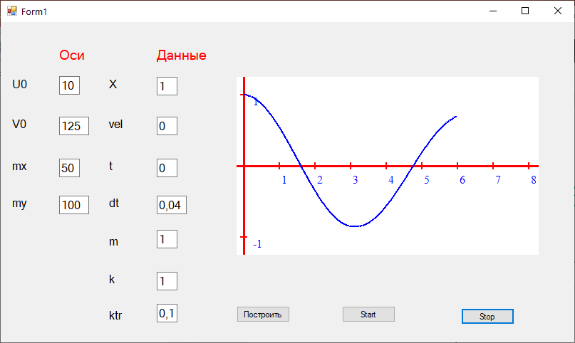
Моделирование осциллятора

